Slide 1
Sprint 14 - Análise Estática
Cleartech
Por: Gisele de Oliveira Christo Santos

Slide 2
Conceito
Devido ao aumento das demandas de contratação de softwares pelo mercado está crescendo cada vez mais a necessidade do controle de qualidade que cada um entrega ao cliente final.
Mesmo tendo vários fatores para que seja desencadeado um determinado problema, a maioria ainda tem como principal causa a falha humana.
Para viabilizar o rastreio de tais falhas temos várias ferramentas, impedindo que a maioria ocorra em ambienta de execução.
CLASSIFICAÇÃO: DOCUMENTO CONFIDENCIAL

Slide 3
Analise Estática
Para se ter um código de qualidade um processo de suma importância será executado denominado processo de validação e verificação, e dentro deste processo temos a análise estática para inspecionar este código de maneira automatizada,enxergando falhas sem que o software esteja completamente desenvolvido e em execução, reduzindo custos e otimizando processos.
Com a utilização da análise estática temos a redução de erros.

Slide 4
Verificadores estáticos
Style checker: verifica suas definições, estilo em que é programado.
Bug checker: Como o nome mesmo diz ele verifica automaticamente os erros que possam existir.

Slide 5
Benefícios da Analise estática
Facilidade de encontrar erros
Visão objetiva de onde pode ter falhado.
Perspectiva diferente para facilitar estudos.
Foco em outros tipos de eficiência, sabendo que eventuais erros são mitigados.
Algumas métricas medidas pela Analise estática
Números de linhas de código
Complexidade ciclomática- mede caminhos independentes que tenham pelo menos uma aresta que ainda não tenha sido percorrida por nenhum outro caminho(pode determinar quais testes vem depois).
Falta de coesão em métodos (mede a responsabilidade pelo LCOM, quanto mais tem menos coesa é a classe).

Slide 6
Rules
Regras especificas de cada análise que encontra e categoriza os code smells.
Estas ferramentas possibilitam as empresas ativar e inativar estas regras ou ate mesmo inserir suas próprias regras se assim acharem necessário.
Code Smell
O code smell significa o cheiro de código, ou seja de algo que precisa ser melhorado nem sempre são falhas, mas podem ser a causa de outras falhas existentes e que podem piorar ainda mais a situação se não são resolvidas.

Slide 7
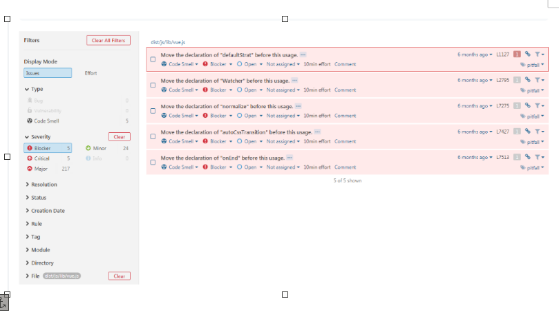
Exemplo de code smell

Slide 8
Conclusão.
Para fazer uma entrega de qualidade sempre se faz necessário o acompanhamento das entregas que são feitas, e a escolha de uma boa ferramenta garante a segurança necessária e através disso podemos obter os relatórios que podem nos trazer feedbacks esperados com a precisão e agilidade suficientes para garantir a eficiência desta entrega.

Slide 9
Obrigada!
Gisele de Oliveira Christo Santos
CLASSIFICAÇÃO: DOCUMENTO CONFIDENCIAL

